Slide 1
Мобильді қосымшаларды құру
App Inventor

Slide 2
Оқу мақсаттары:
11.5.2.1 конструкторда мобильді қосымшаның Достық интерфейсін құру;
11.5.2.2 шарттар мен циклдары бар код блоктарын пайдалана отырып, мобильді қосымшаны әзірлеу;
11.5.2.3 әзірленген мобильді қосымшаны қалай орнату керектігін түсіндіру

Slide 3
ҚОСЫМШАЛАРДЫ ӘЗІРЛЕУ
Қосымшаларды смартфондарға арналған екі ОС-да жасауға болады-бұл IOS және Android
Мобильді қосымшаларды құру құралдарының бірі-App Inventor

Slide 4
APP INVENTOR
Блок тілі, жұмбақтың бөліктерін жинауға мүмкіндік береді.
Lego Mindstorms және Scratch-қа ұқсас, бірақ роботтар үшін емес, телефондар үшін.
App Inventor - қолданушыдан минималды бағдарламалау білімін қажет ететін Android қосымшаларын визуалды дамыту ортасы

Slide 5
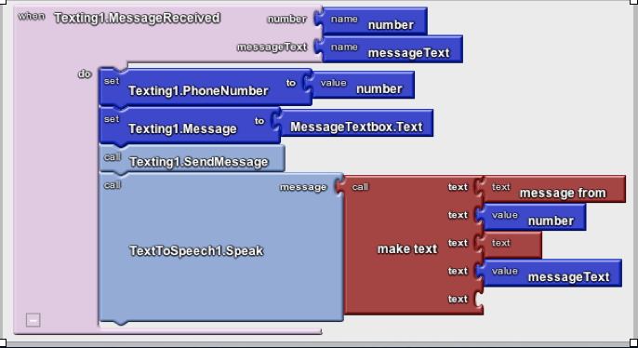
APP INVENTOR ҚОСЫМШАСЫ
Бұл бағдарлама не істейді деп ойлайсыз?

Slide 6
НЕЛІКТЕН БҰЛ ҚАРАПАЙЫМ?
Синтаксис жоқ. Блоктардың тілі кодты есте сақтау және теру қажеттілігін жояды
Барлығы сіздің алдыңызда. Компоненттер мен функциялар тартпаларда болады. Тек табыңыз, сүйреңіз және тастаңыз.
Оқиғалар жоғары деңгейде. "Бұл кезде бағдарлама кодты орындайды" - бұл дұрыс тұжырымдамалық модель.
Жоғары деңгейлі компоненттер. App inventor тобы қарапайым негізгі мақсатпен керемет кітапхана құрды.
Тек кейбір блоктар қосылған. Сіз мағынасы жоқ нәрселерді жасай алмайсыз.
Нақтылық. Көптеген тілдерге қарағанда аз дерексіз.

Slide 7
СІЗ НЕ ҚҰРА АЛАСЫЗ?
Білім беру қосымшалары
Бейнелер, суреттер, мәтінді сөйлеуге түрлендіру
Орналасқан жерін ескере отырып қосымшалар
Ойындар
NXT Робот контроллері
Веб-қосымшалар
Жеке қосымшалар

Slide 8
Бастайық!
Менімен сөйлесіңіз «TalkToMe»: App Inventor - дағы алғашқы қосымшаңыз

Slide 9
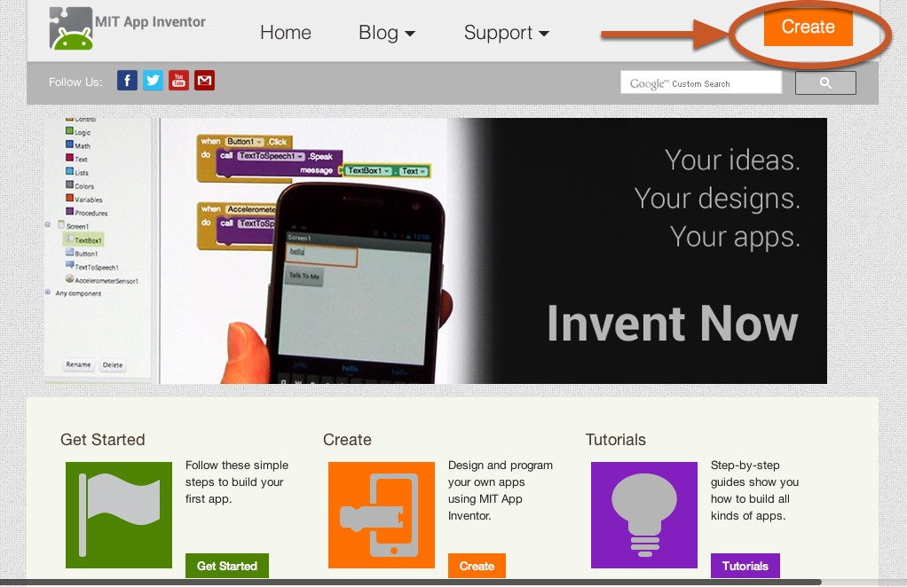
Жұмысты бастау үшін интернеттегі App Inventor бөліміне өтіңіз ai2.appinventor.mit.edu
Notes:
Тікелей өтіңіз ai2.appinventor.mit.edu немесе App Inventor веб-сайтындағы қызғылт сары "Жасау" түймесін басыңыз.

Slide 10
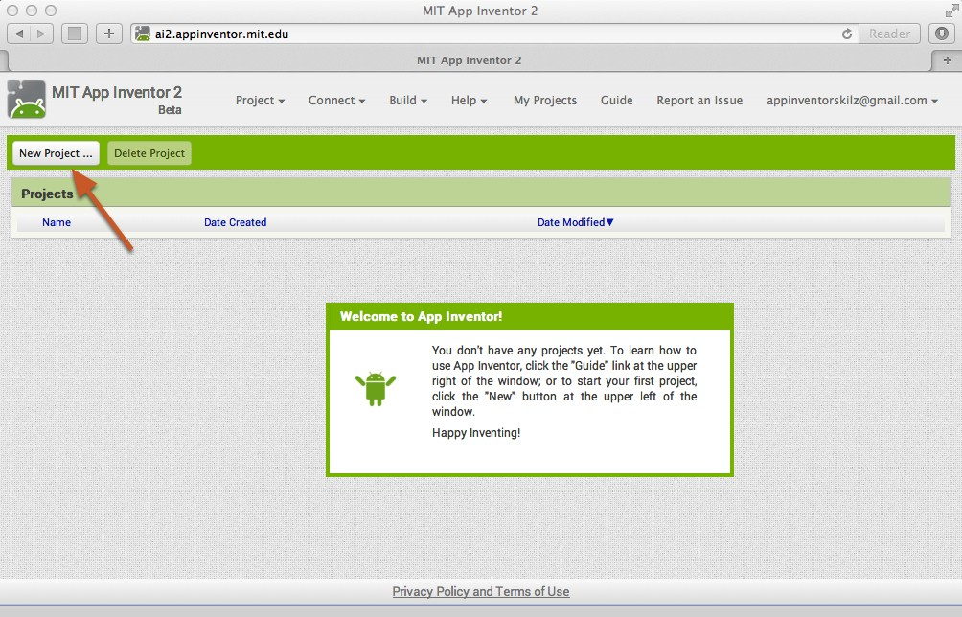
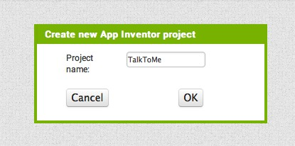
Жаңа жобаны бастаңыз.
"TalkToMe" жобасын атаңыз (бос орынсыз!)
Жобаның атын енгізіңіз (астын сызу рұқсат етілген, Бос орындар жоқ) және ОК түймесін басыңыз.

Slide 11
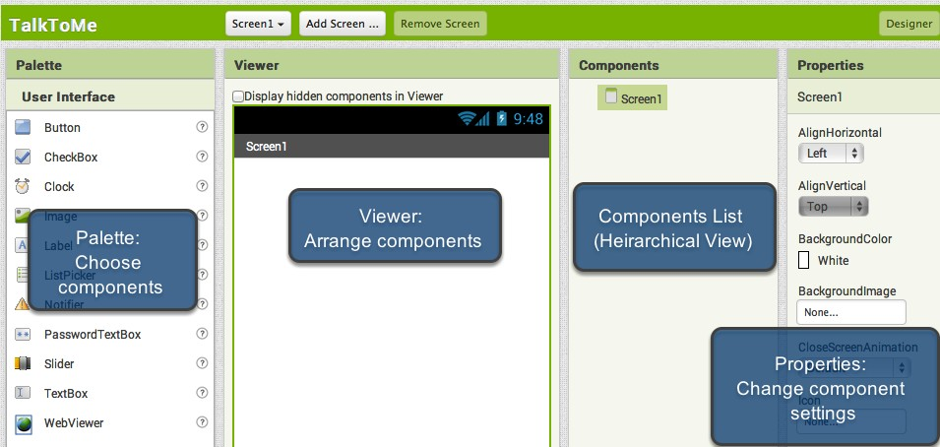
Енді сіз өзіңіздің бағдарламаңыздың "пайдаланушы интерфейсін" құратын конструкторындасыз.
Notes:
Дизайн терезесі немесе жай "дизайнер" - бұл сіздің бағдарламаңыздың сыртқы түрін сипаттайтын және оның қандай ерекшеліктері болуы керек екенін көрсететін орын. Пайдаланушы интерфейсі үшін түймелер, суреттер және Мәтін өрістері, сонымен қатар мәтінді сөйлеуге, сенсорларға және GPS-ке түрлендіру сияқты функцияларды таңдайсыз.

Slide 12
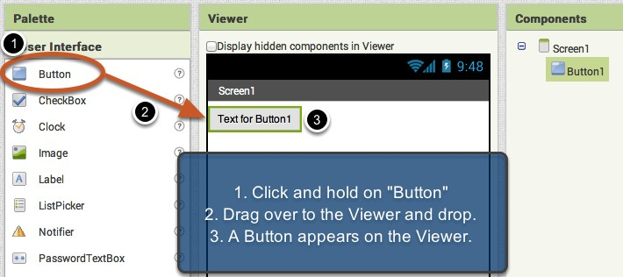
Батырманы қосу
Біздің жобаға түйме керек. Бояғышта ”button” сөзін басып тұрыңыз. Тінтуір меңзерін көру экранына сүйреңіз. Түймені босатыңыз, сонда көру экранында жаңа батырма пайда болады.

Slide 13
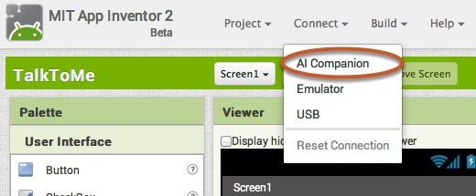
Тікелей тестілеу үшін App Inventor телефонына қосыңыз
Телефоныңыз бен компьютеріңіз бір жергілікті желіде болуы керек екенін ескеріңіз.
Notes:
App Inventor туралы ең ыңғайлы нәрселердің бірі-қосылған құрылғыда оны жасау кезінде қосымшаны көруге және тексеруге болады.

Slide 14
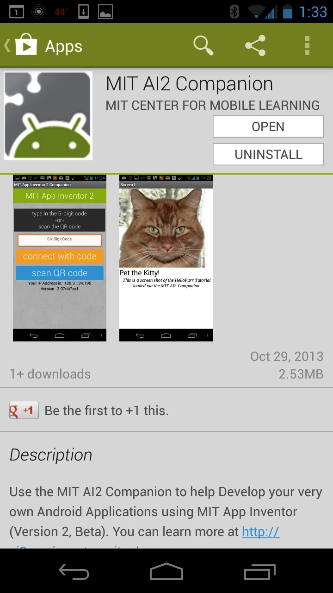
Play Store дүкенінен mit AI2 компаниясын тауып, оны телефонға немесе планшетке орнатыңыз.

Slide 15
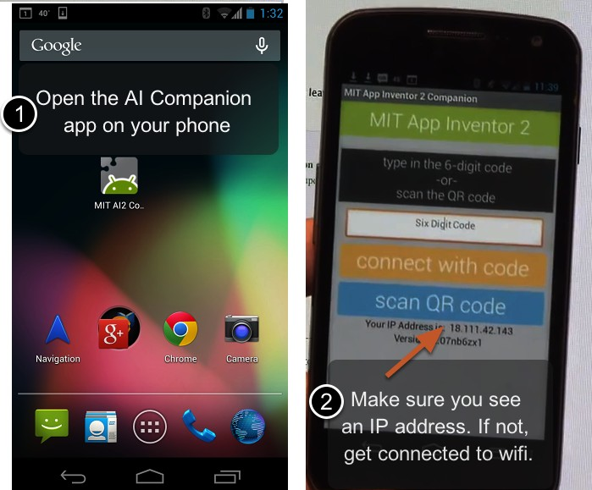
Құрылғыда AICompanion іске қосыңыз

Slide 16
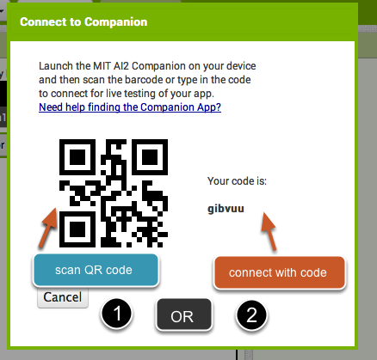
App Inventor-дан қосылу кодын алыңыз және сканерлеңіз немесе оны Companion қосымшасына енгізіңіз.
"Қосылу" мәзірінен "AI Companion« таңдаңыз. Сіз арқылы қосыла аласыз:
1-"QR кодын сканерлеу"
(# 1)немесе "QR кодын сканерлеу" түймесін басу арқылы QR кодын сканерлеу
2-мәтіндік терезеге кодты енгізіп, «Кодқа қосылу» түймесін басыңыз (# 2).

Slide 17
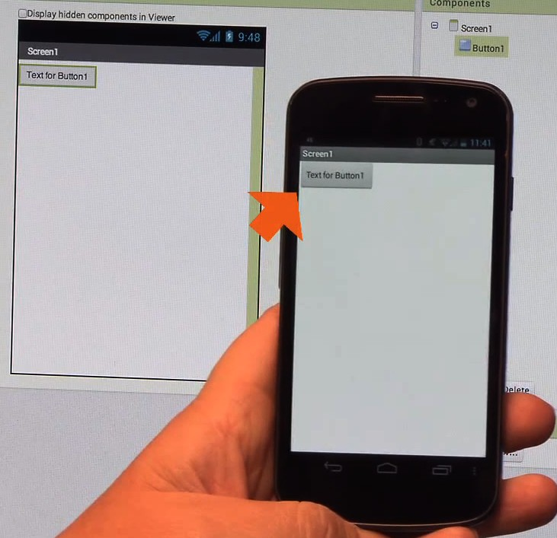
Қосылған құрылғыда қолданбаны тексеріңіз
Егер бәрі дұрыс жұмыс істесе, жалғастырайық
Notes:
Бағдарламаны қосылған құрылғыда көргенде қосылымыңыздың сәтті екенін білесіз. Әзірге біздің бағдарламада тек батырма бар, сондықтан сіз оны көресіз. Жобаға көбірек қосқан кезде, сіздің бағдарламаңыз телефонда қалай өзгеретінін көресіз.

Slide 18
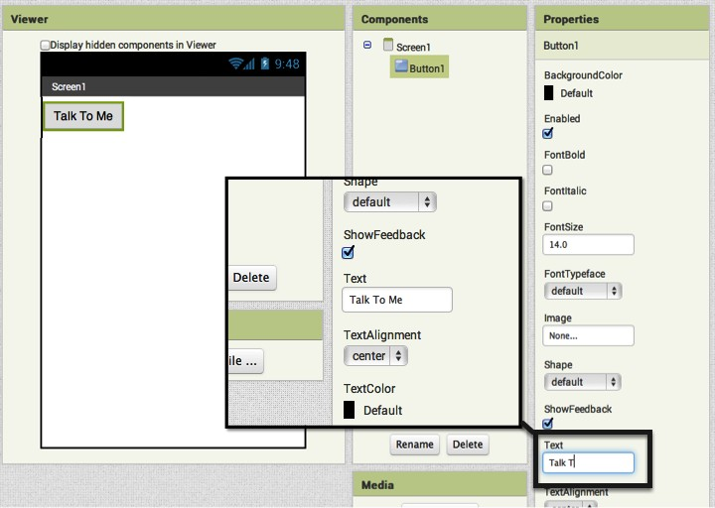
Батырмадағы мәтінді өзгерту
Notes:
Сипаттар тақтасында батырманың мәтінін өзгертіңіз. "1 батырмасы үшін мәтін" мәтінін таңдап, оны жойып, "менімен сөйлесіңіз"деп теріңіз. Қолданбаның батырмасындағы мәтін бірден өзгеретініне назар аударыңыз.

Slide 19
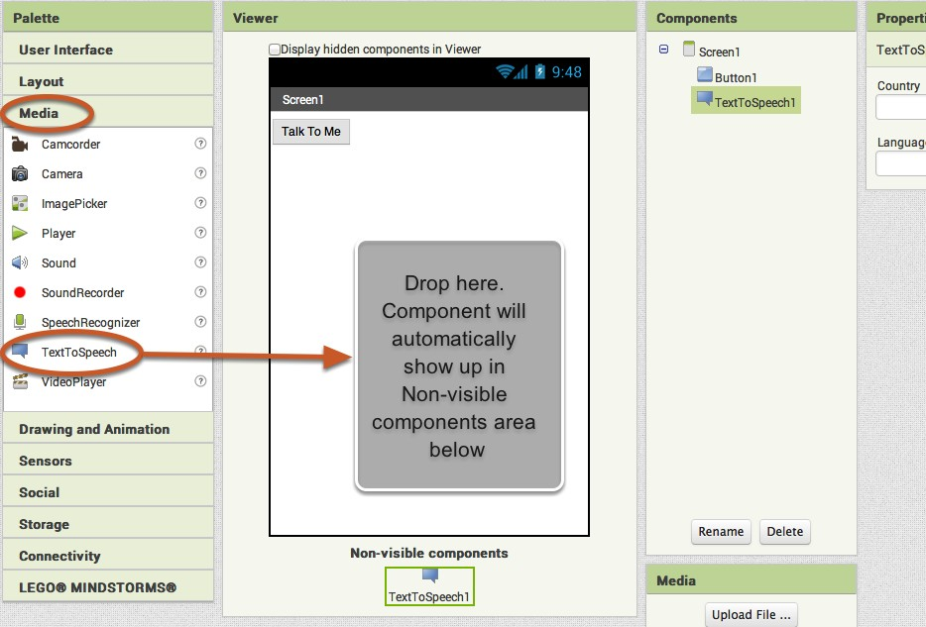
Қолданбаға Text-to-Speech компонентін қосыңыз
Notes:
Медиа бөліміне өтіп, TextToSpeech компонентін сүйреңіз. Оны көрерменге қалдырыңыз. Ол "көрінбейтін компоненттер" бөлімінде екенін ескеріңіз, өйткені бұл қолданбаның пайдаланушы интерфейсінде көрсетілмейтін нәрсе емес. Бұл бағдарлама үшін қол жетімді құрал сияқты.

Slide 20
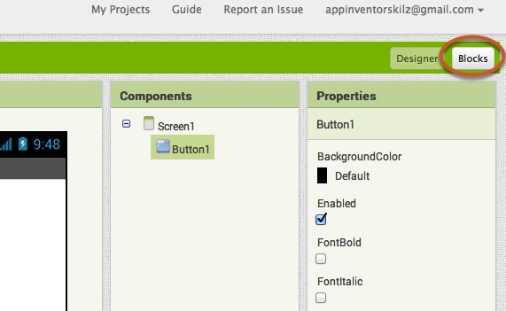
Блок редакторына ауысыңыз
Notes:
Қолданбаңызға не істеу керектігін айтудың уақыты келді! Блок редакторына өту үшін "блоктар" түймесін басыңыз. Designer және Blocks түймелерін қойындылар ретінде қарастырыңыз-сіз оларды App Inventor екі аймағының арасында алға-артқа жылжу үшін қолданасыз

Slide 21
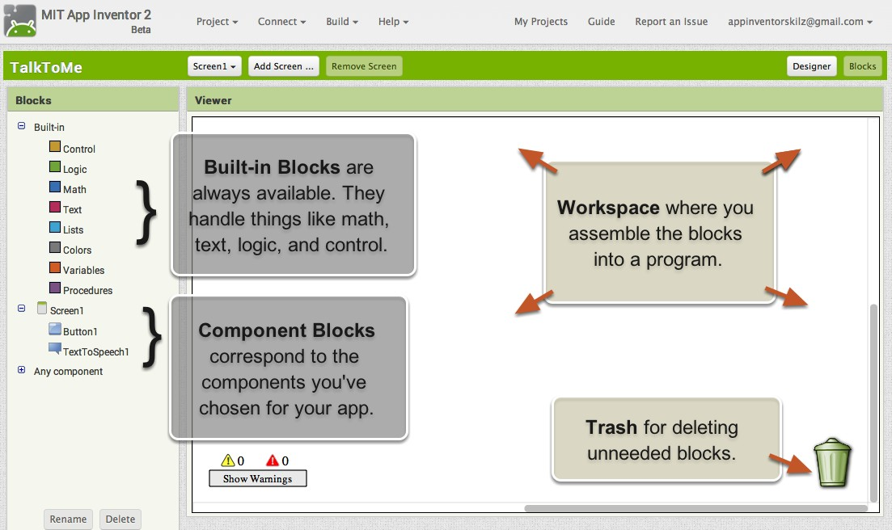
Блок редакторы
Notes:
Блок редакторы-бұл бағдарламаның әрекетін бағдарламалайтын орын. Математика, логика және мәтін сияқты заттарды өңдейтін кіріктірілген блоктар бар. Төменде сіздің бағдарламаңыздағы компоненттердің әрқайсысымен бірге келетін блоктар берілген. Белгілі бір компоненттің блоктарын блок редакторында көрсету үшін алдымен конструктор арқылы осы компонентті бағдарламаға қосу керек.

Slide 22
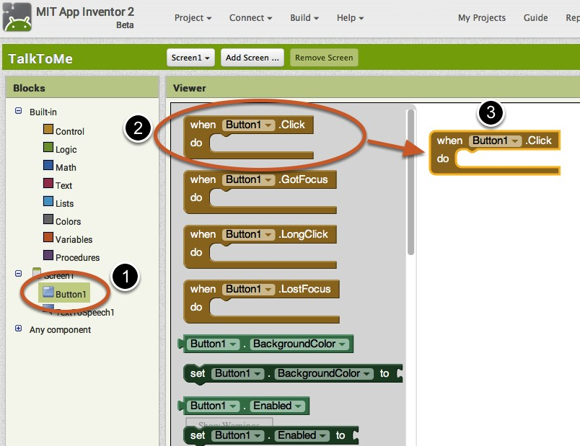
Түймені басу үшін оқиға жасаңыз
Notes:
Button1 тартпасын басыңыз. Button1 түймесін басып тұрыңыз.Click do. Оны жұмыс аймағына апарып, сол жерге қойыңыз. Бұл сіздің бағдарламаңыздағы батырманы басқан кезде не болатынын өңдейтін блок. Бұл "оқиға өңдегіші" деп аталады.

Slide 23
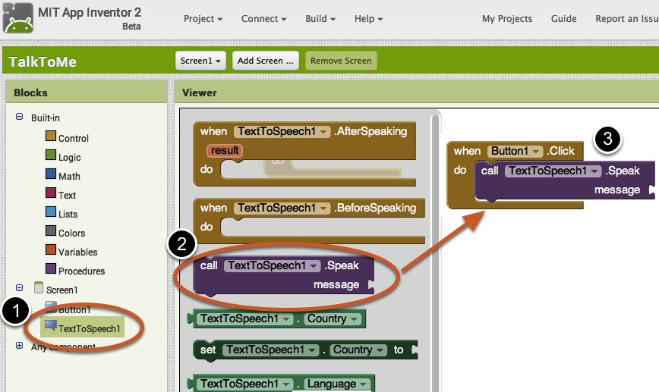
TextToSpeech әрекетін бағдарламалаңыз
Notes:
TextToSpeech тартпасын нұқыңыз. TextToSpeech1 қоңырауын басып тұрыңыз.Speak block. Оны жұмыс аймағына апарып, сол жерге қойыңыз. Бұл телефонды сөйлейтін блок. Ол түйме ішінде болғандықтан.Басыңыз, ол сіздің бағдарламаңыздағы батырманы басқан кезде басталады.

Slide 24
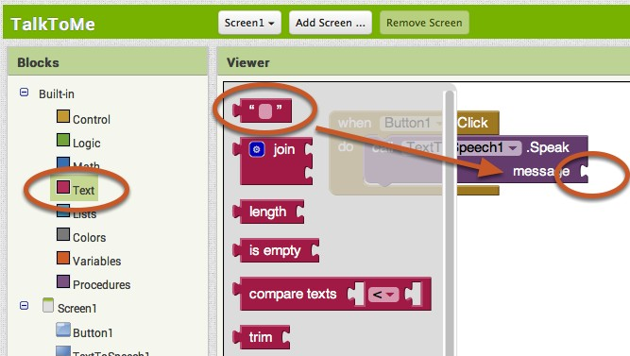

TextToSpeech-тегі хабарлама ұясын толтырыңыз.
Speak Block
Түйме басылған кезде қолданба не айтуы керек екенін көрсетіңіз.
Notes:
Мәтін блогын нұқыңыз және " Құттықтаймыз! Сіз өзіңіздің алғашқы қосымшаңызды жасадыңыз". (Өзіңізге ұнайтын кез-келген сөйлемді қолдануға болады, бұл жай ғана сөйлем.)

Slide 25
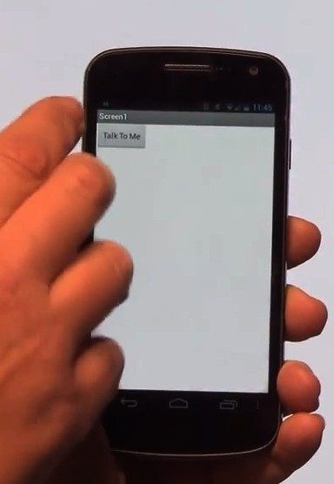
Енді оны тексеріңіз!
Керемет жұмыс!

